Slide 1
SVG

Slide 2

100
80
50
80
10
40
<svg height="300" width="400"
xmlns="http://www.w3.org/2000/svg"
>
</svg>

Slide 3

70
10
105
100
40
<svg height="110" width="80" xmlns="http://www.w3.org/2000/svg">
</svg>

Slide 4
<svg height="268" width="268" xmlns="http://www.w3.org/2000/svg">
<circle r="130" cx="134" cy="134" />
</svg>
circle {
fill: none;
stroke: #008b6f;
stroke-width: 7px;
}

Slide 5
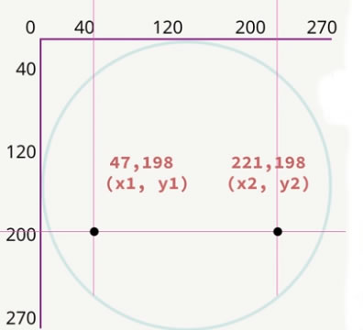
<line x1="47" y1="198" x2="222" y2="198" />
line {
stroke: black;
stroke-width: 5px;
}

Slide 6
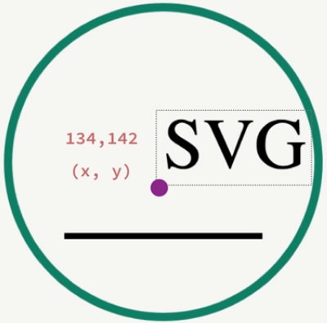
<text x="134" y="142">SVG</text>
text {
font-size: 60px;
font-family: arial;
stroke: #000;
stroke-width: 3px;
fill: #f6f6f6;
text-anchor: middle;
}

Slide 7
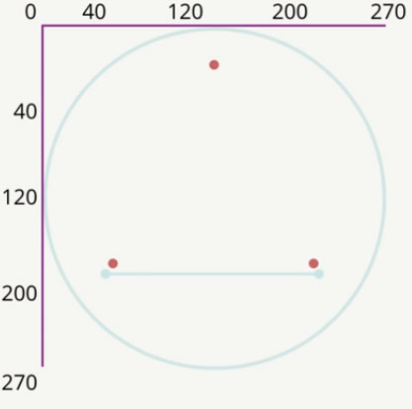
<polygon points="52,198 134,30 216,198" />
x,y
polygon {
fill: #008b6f;
stroke: black;
stroke-width: 2px;
}

Slide 8

<polygon points="7,10 12,0 17,10"/>
25
12,0
.triangle {
fill: #59bfc6;
stroke: #000;
stroke-width: 2px;
}
25
7,10
17,10

Slide 9

<polygon points="0,25 5,15 10,25"/>
<polygon points="7,10 12,0 17,10"/>
<polygon points="15,25 20,15 25,25"/>
12, 0
7,10
17,10
10,25
20,15
0,25
5,15
15,25
25,25

Slide 10

45,67
198,67
121.5,211

Slide 11
<g class="triangle-group" transform="translate(45,67)">
<polygon points="7,10 12,0 17,10"/>
<polygon points="0,25 5,15 10,25"/>
<polygon points="15,25 20,15 25,25"/>
</g>
<g class="triangle-group" transform="translate(198,67)">
...
</g>
<g class="triangle-group" transform="translate(121.5,211)">
...
</g>
.triangle-group polygon {
fill: #59bfc6;
stroke: #000;
stroke-width: 2px;
}

Slide 12
Особливості SVG
Щоб <svg> автоматично масштабувався за шириною
1. Завжди svg вставляти у контейнер.
2. Якщо у <svg> прибирати атрибути width, height
тоді він розтягуватиметься на ширину (висоту) свого
контейнера.
Для <svg> можна задавати width якщо його розмір не
змінюється при зміні області перегляду браузера
3. Тег <svg> обов'язково повинен мати атрибут viewBox="…"
4. При завданні, наприклад, висоти контейнера не варто забувати,
що svg як і img тег зберігає пропорції
<div class="svg-box">
<svg viewBox="0 0 200 200">
...
</svg>
</div>

Slide 13
viewBox
viewBox – це viewport для SVG, визначальний яка частина SVG буде показана
viewBox = "0 0 120 120"
X та Y координати початкової позиції лівого верхнього кута viewbox
width та height viewbox
Це не пікселі, а відносні одиниці !!!

Slide 14
Перерахунок 1 unit viewBox у px
<svg width="100" height="100" viewBox="0 0 200 200">... </svg>
1 unit width = (viewport_width)/(viewBox_width) = 0.5px
Тобто, встановлюючи width, height для <svg> ми вказуємо, скільки пікселів становить 1 unit viewBox
<svg width="100" height="100" viewBox="0 0 20 20">... </svg>
1 unit width = 5px

Slide 15
viewBox = "0 0 120 120"
min-x = 0
min-y = 0
widht = 120
height = 120
100
0
X
120
0
width=120px
viewBox = "100 0 120 120"
viewBox = "100 0 40 120"
Y
height=120px
120
width: 40

Slide 16
Висновки по viewBox
width, height батьківського контейнера (або елемента svg), визначають фізичний розмір svg
viewBox визначає яку частину svg треба показувати

Slide 17


Стилі SVG
http://bit.ly/2K8BcF9
property | type of value
stroke | colors - hex, rgba, hsl
stroke-width | number
stroke-linecap | butt, square, round control end of open stroke
stroke-linejoin | mitter, round, bevel control corners of strokes
stroke-opacity | number between 0 and 1

Slide 18
property | type of value
stroke-miterlimit | number Коли дві лінії стикаються під гострим кутом і для них поставлено stroke-linejoin="miter", атрибут stroke-miterlimit враховує вказівку того, наскільки триває це з'єднання/кут. Довжина цього з'єднання названа довжиною зрізу і вимірюється від внутрішнього кута лінії з'єднання до зовнішнього кінчика з'єднання. Це значення є обмеженням на відношення довжини зрізу до stroke-width. 1.0 – найменше можливе значення для цього атрибуту.
fill | colors - hex, rgba, hsl
fill-opacity | number between 0 and 1

Slide 19
Тег <g></g> призначений для угруповання фігур за змістом, щоб підтримувати прозору структуру документа. Група елементів може бути використана повторно.
<svg>
<!-- Група 1 -->
<g id="to-sun">
<circle fill="purple" r="20" cx="25" cy="25"/>
<circle fill="crimson" r="20" cx="70" cy="25"/>
</g>
<!-- Група 2 -->
<g id="to-night">
<circle fill="greenyellow" r="20" cx="25" cy="70"/>
<circle fill="yellowgreen" r="20" cx="70" cy="70"/>
</g>
</svg>
Групі можна задавати заливку та рамки.
Стиль працюватиме для фігур усередині групи, які не мають свого стилю.

Slide 20
Тег <defs></defs> призначений бібліотекою елементів та ефектів, які використовуватимуться пізніше. Вміст тега не відображається на сторінці.
Например
<svg xmlns="..." xmlns:xlink="..." width="50" height="100">
<defs>
<g id="tw">
<path …/>
</g>
<g id="fb">
<path …/>
</g>
</defs>
<use x="0" y="0" xlink:href="#tw" />
<use x="0" y="50" xlink:href="#fb" />
</svg>

Slide 21
Symbol
Щоб використовувати багато разів будь-яку групу фігур svg елемента без повторення його коду можна створювати на базі цього елемента <symbol> і потім посилатися на нього в коді, використовуючи елемент <use>. На відміну від defs, елемент symbol має viewBox який обов'язково має бути встановлений
<svg>
<symbol id="icon-sws" viewBox="0 0 617 617">
<g>
<path ... />
<path ... />
</g>
</symbol>
<use href="#icon-sws" /> <!– Це перша копія символу-->
</svg>
<svg>
<use href="#icon-sws" /> <!– Э Це друга копія символу -->
</svg>

Slide 22
Використання CSS variables стосовно SVG sprites
<svg ...>
<symbol id="icon" viewBox="0 0 20 20">
<path fill="var(--color-1)" d="..." />
<path fill="var(--color-2)" d="..." />
</symbol>
</svg>
<svg class="icon">
<use xlink:href="#icon" />
</svg>
.icon {
--color-1: black;
--color-2: orange;
}
.icon:hover {
--color-1: orange;
--color-2: black;
}

Slide 23


Slide 24
_
_
_
_
_
_

